Slide 1
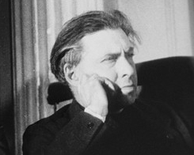
«Відлига» в українській літературі
Відлига – процес спроб лібералізації суспільно-політичного життя, соціально-економічних реформ, пов'язаних з перебуванням при владі М. С. Хрущова (1953-1964). Названий за однойменною повістю І. Еренбурга, що вийшла 1954р.

Slide 2
Складний, суперечливий і болісний процес десталінізації суспільства викликав істотне пожвавлення національно-культурного життя.
Лібералізація та десталінізація мали позитивне значення для розвитку української літератури.

Slide 3
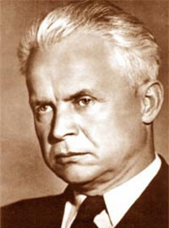
Початок «відлиги»
У червні 1955 р. в «Літературній газеті» опубліковано статтю О. Довженка «Мистецтво живопису і сучасність», у якій містилися заклики «розширювати творчі межі соціалістичного реалізму». Цей заклик сприйнято українською інтелігенцією як сигнал для пошуку нових творчих можливостей.
Скасовані партійні постанови 1940-х років з питань культурної сфери (зокрема, помилково визнана критика опери К. Данькевича «Богдан Хмельницький».
Припинилися нападки на письменників, які на початку 50-х років були об'єктом критики борців проти космополітизму й буржуазного націоналізму.

Slide 4
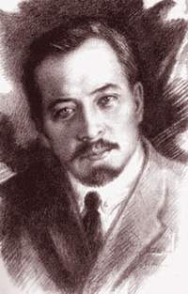
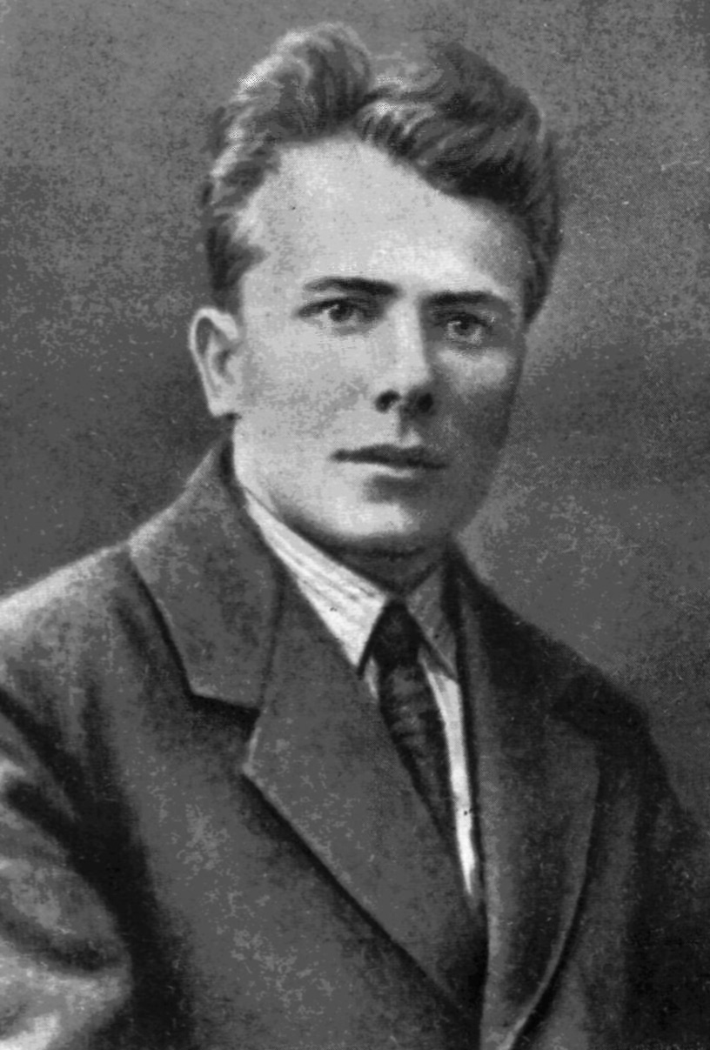
Реабілітовані українські поети та письменники О. Олесь, Т. Вороний, Г. Косинку, В. Чумака, О. Досвітнього та інших.
Багато письменників поновлено в правах членів Спілки українських письменників (Н. Забіла, Б. Коваленко, В. Мисик та інші).
Засновані суспільно-політичні, наукові та літературні журнали «Прапор», «Радянське літературознавство», «Всесвіт», «Знання та праця» тощо.

Slide 5
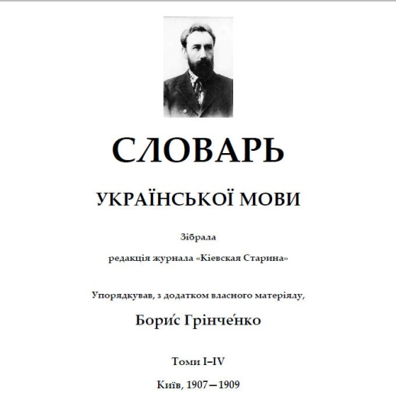
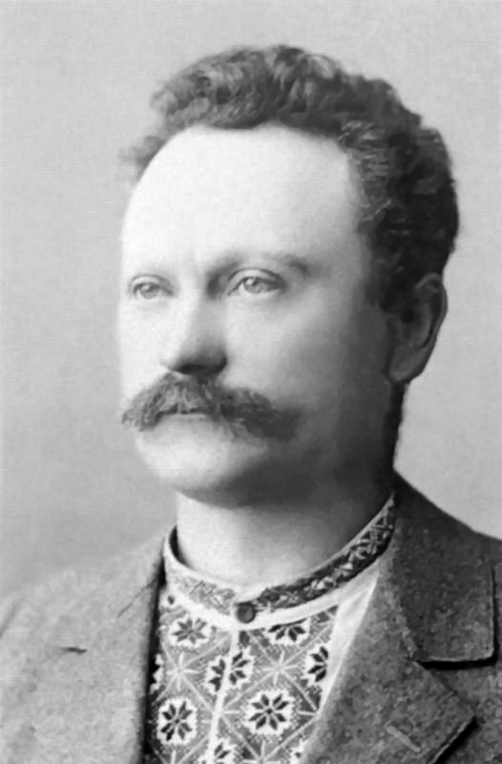
Українське мовознавство
Перевиданий «Словник української мови» Б. Грінченка.
Розкритикована ідея залежності творчості українських письменників від «російської передової культури».
1956 р. широко відзначено 100-річний ювілей від дня народження І. Франка.
1963 р. Київський університет та Інститут мовознавства УРСР провели конференцію з питань культури української мови.
1964 р. за підозрілих обставин пожежа знищила фонди українських рукописів бібліотеки АН УРСР.

Slide 6
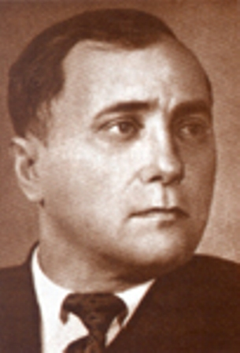
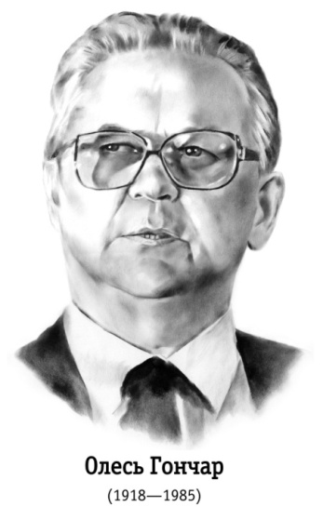
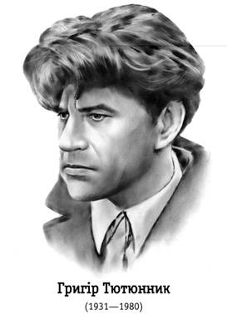
Нові твори українських авторів:
О. Довженко: автобіографічну повість «За ширмою»; поеми «Розстріляне відродження», «Мазепа»; «Зачарована Десна»; «Поема про море».
В. Сосюра «Третя рота»
П. Панч «Гомоніла Україна»
О. Гончар «Тронка», «Людина і зброя»
Г. Тютюнник «Вир»
Л. Первомайський «Дикий мед»
М. Стельмах «Правда і кривда», «Кров людська – не водиця», «Хліб і сіль».

Slide 7
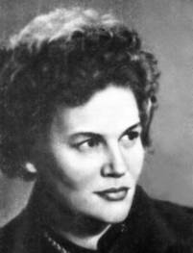
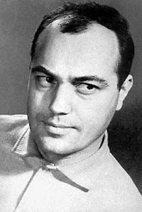
З поезією та прозою активно виступали В. Симоненко, Л. Костенко, Д. Павличко, М. Вінграновський, Ю. Мушкетик, І. Драч та інші.
Літературну критику представляли І. Дзюба, Є. Сверстюк, І. Світличний, В. Чорновіл, В. Мороз та інші.
В літературу увійшло покоління шістдесятників:
В. Симоненко збірки «Тиша і грім», «Земне тяжіння».
Л. Костенко «Проміння землі», «Мандрівне серце».
Поети Д. Павличко, М. Вінграновський, І. Мушкетик, І. Драч та інші.

